Slide 1
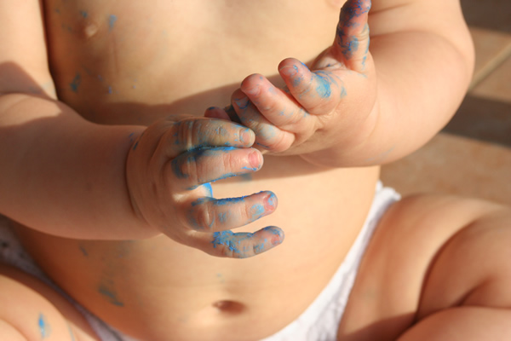
Alice e le due facce della stessa medaglia:
Fibrosi Cistica e Trisomia 21
Iolanda Chinellato, SSFC Cerignola

Slide 2
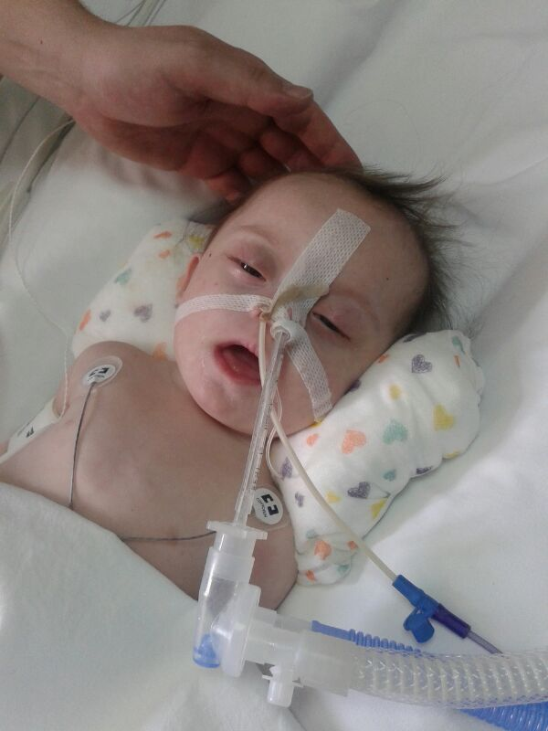
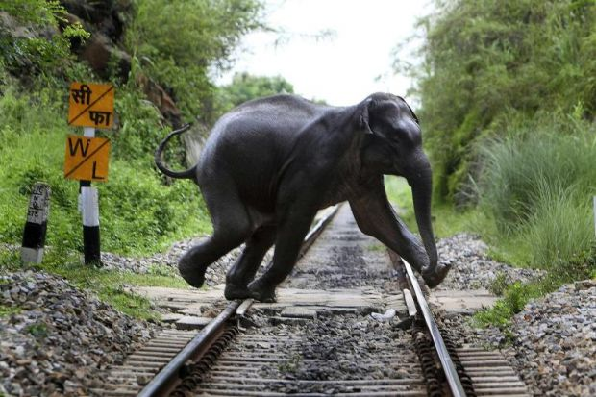
Decorso clinico
1g
Nata a termine da ps (2,710 kg),
fenotipo sdr. Down
Ricovero in TIN (O2; PDA)
Bronchiolite (O2)
Chiusura del dotto (SIMV/CPAP 17 gg),
polmonite bilaterale (S.A. al BAL)
Polmonite
Polmonite, calo ponderale (900 gr), disidratazione ipocloremica
Test del sudore Cl 114 mEq/l
Presa in carico (5,300 Kg): ricovero 18 gg
Polmonite da P. Aeruginosa, elastasi N
Ciclo in vena→eradicazione a domicilio
2g
1m
4m
7m
9m
10m

Slide 3

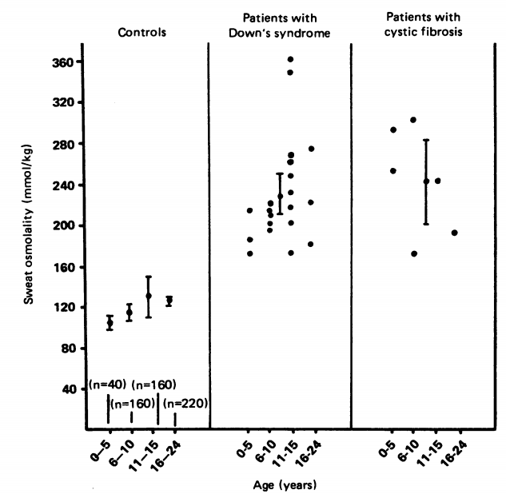
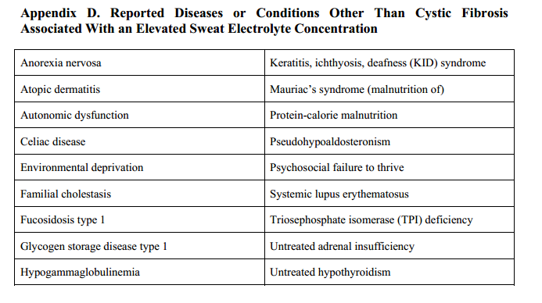
Sweat osmolality in Down's syndrome and cystic fibrosis
in an Indian population. Geetha H, Br Med J 1987;294(6565):156
Clinical and Laboratory Standard Institute (CLSI): Sweat Testing: Sample Collection and Quantitative Analysis; Approved Guideline. Third Edition, 2009

Slide 4

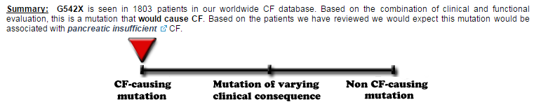
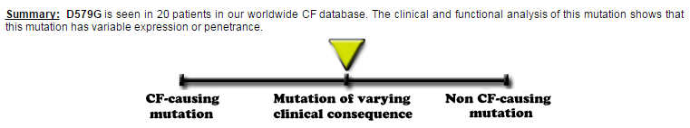
G542X/D579G
Espressione clinica variabile

Slide 5

Mutazioni frequenti in Puglia
Nome mutazione
Frequenza alleli CF
4382delA
4,5%
G1349D
2,8 %
852del22, 2789+5G>A
1259insA
2,4 %
3849 + 10kbC>T, D1152H
2,0 %
L1077P, I502T ,
D579G, 4015delA
1,5 %
Tot. 24,5 %

Slide 6

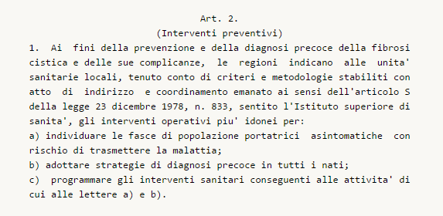

SCREENING NEONATALE IN PUGLIA…legge 548/1993

Slide 7
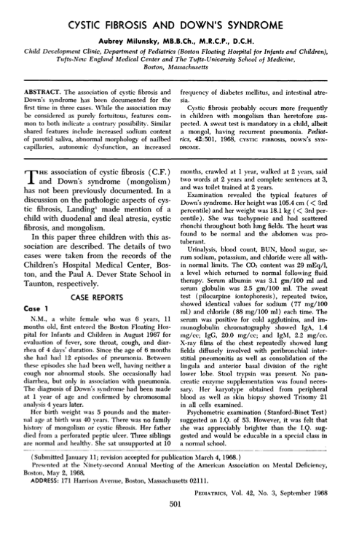

1968
“…La fibrosi cistica probabilmente si verifica più frequentemente nei bambini con mongolismo di quanto finora sospettato”

Slide 8
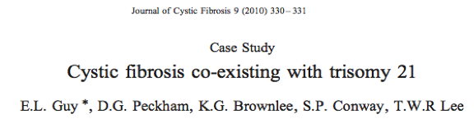

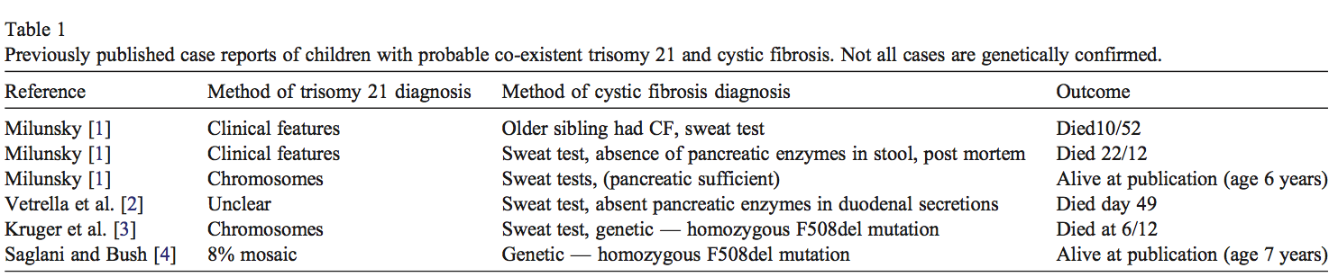
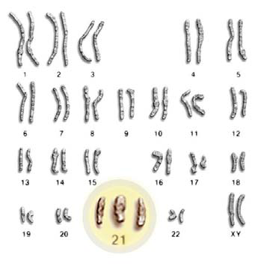
Condizioni morbose comuni se isolate, rare se insieme→ 1:2.650.000 in Inghilterra (1 caso ogni 3-4 anni)
Prognosi sfavorevole

Slide 9
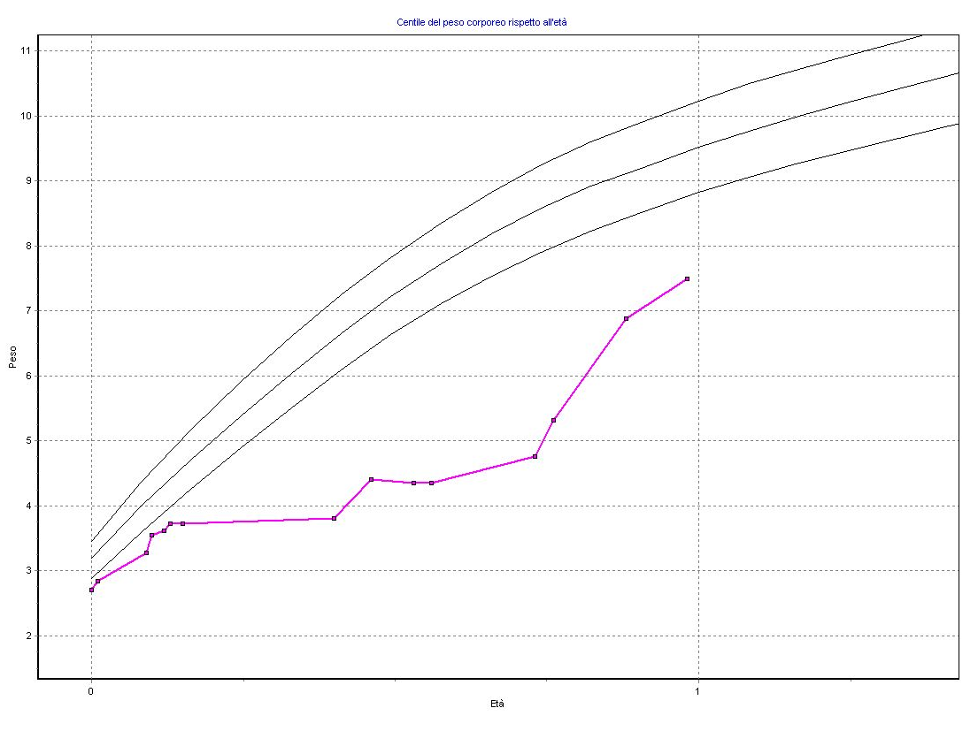
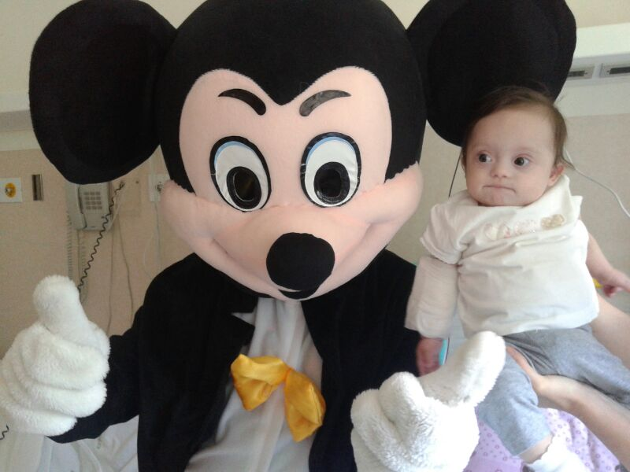

Follow-up (Ottobre 2014)
Assenti sintomi respiratori
Escreatocoltura negativa
Ripresa della crescita
Aderenza e compliance buone

Slide 10
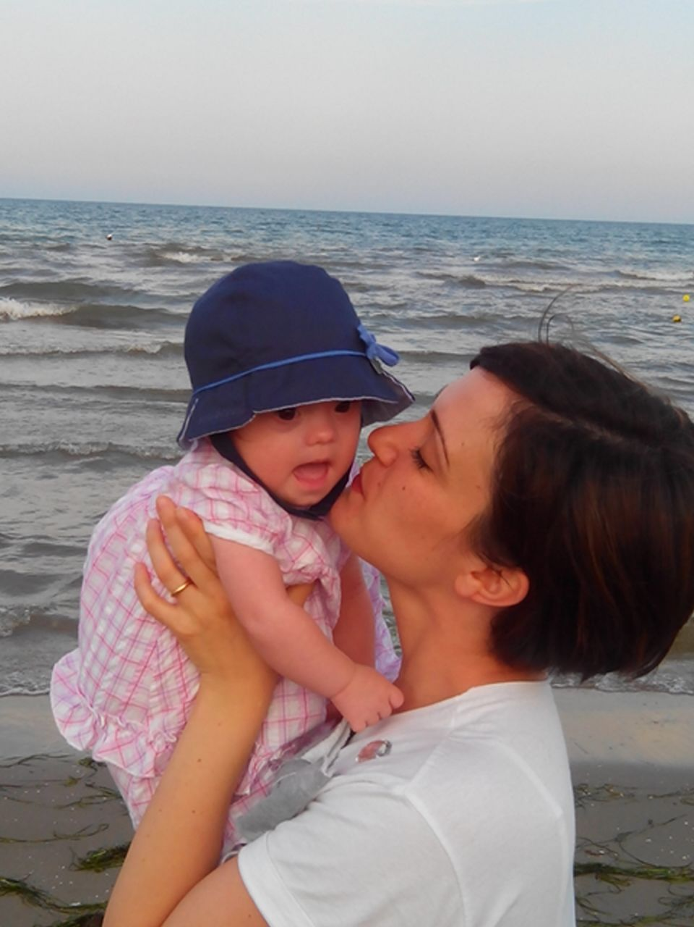

F. Carella, P. Vitullo, T. Santostasi, A.M. Polizzi, V.P. Logrillo, F. Grisorio, M.A. Ciciretti, A. Battaglino, R. Bellitti, A. D’Aprile, G. Cannone, G. Specchio, N. D'Aluisio, G. Piazzolla, L. Fasano, G. Palumbo, M.R. Attini, F.P. Grieco, L. Ratclif

Slide 11

